Slide 1
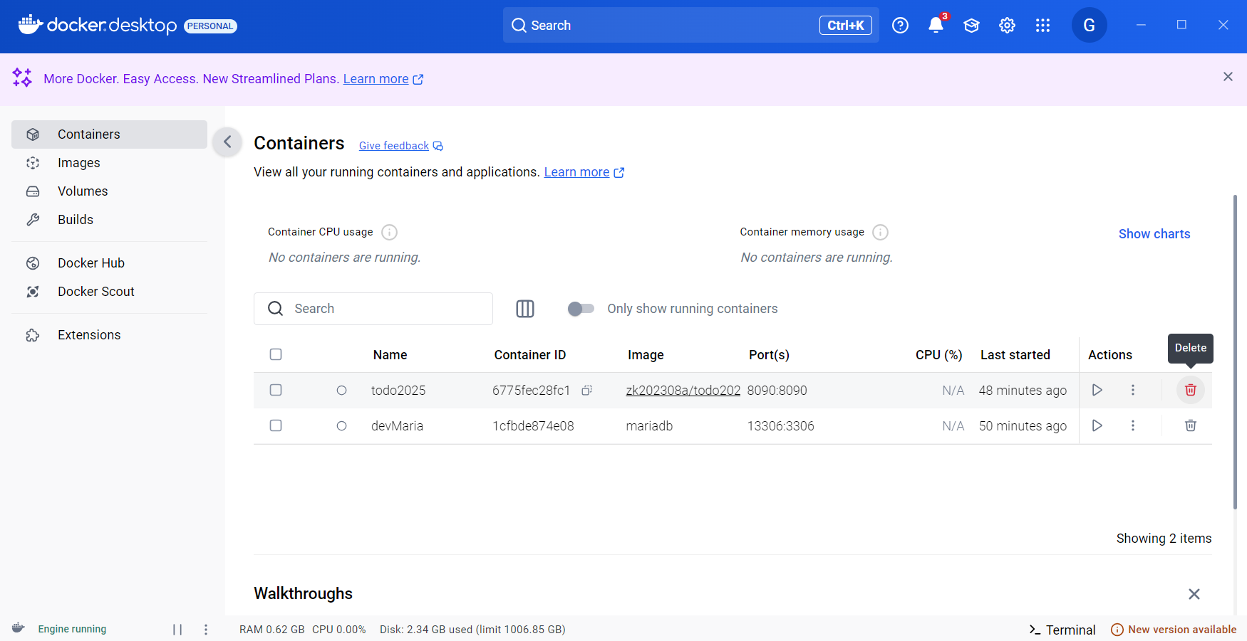
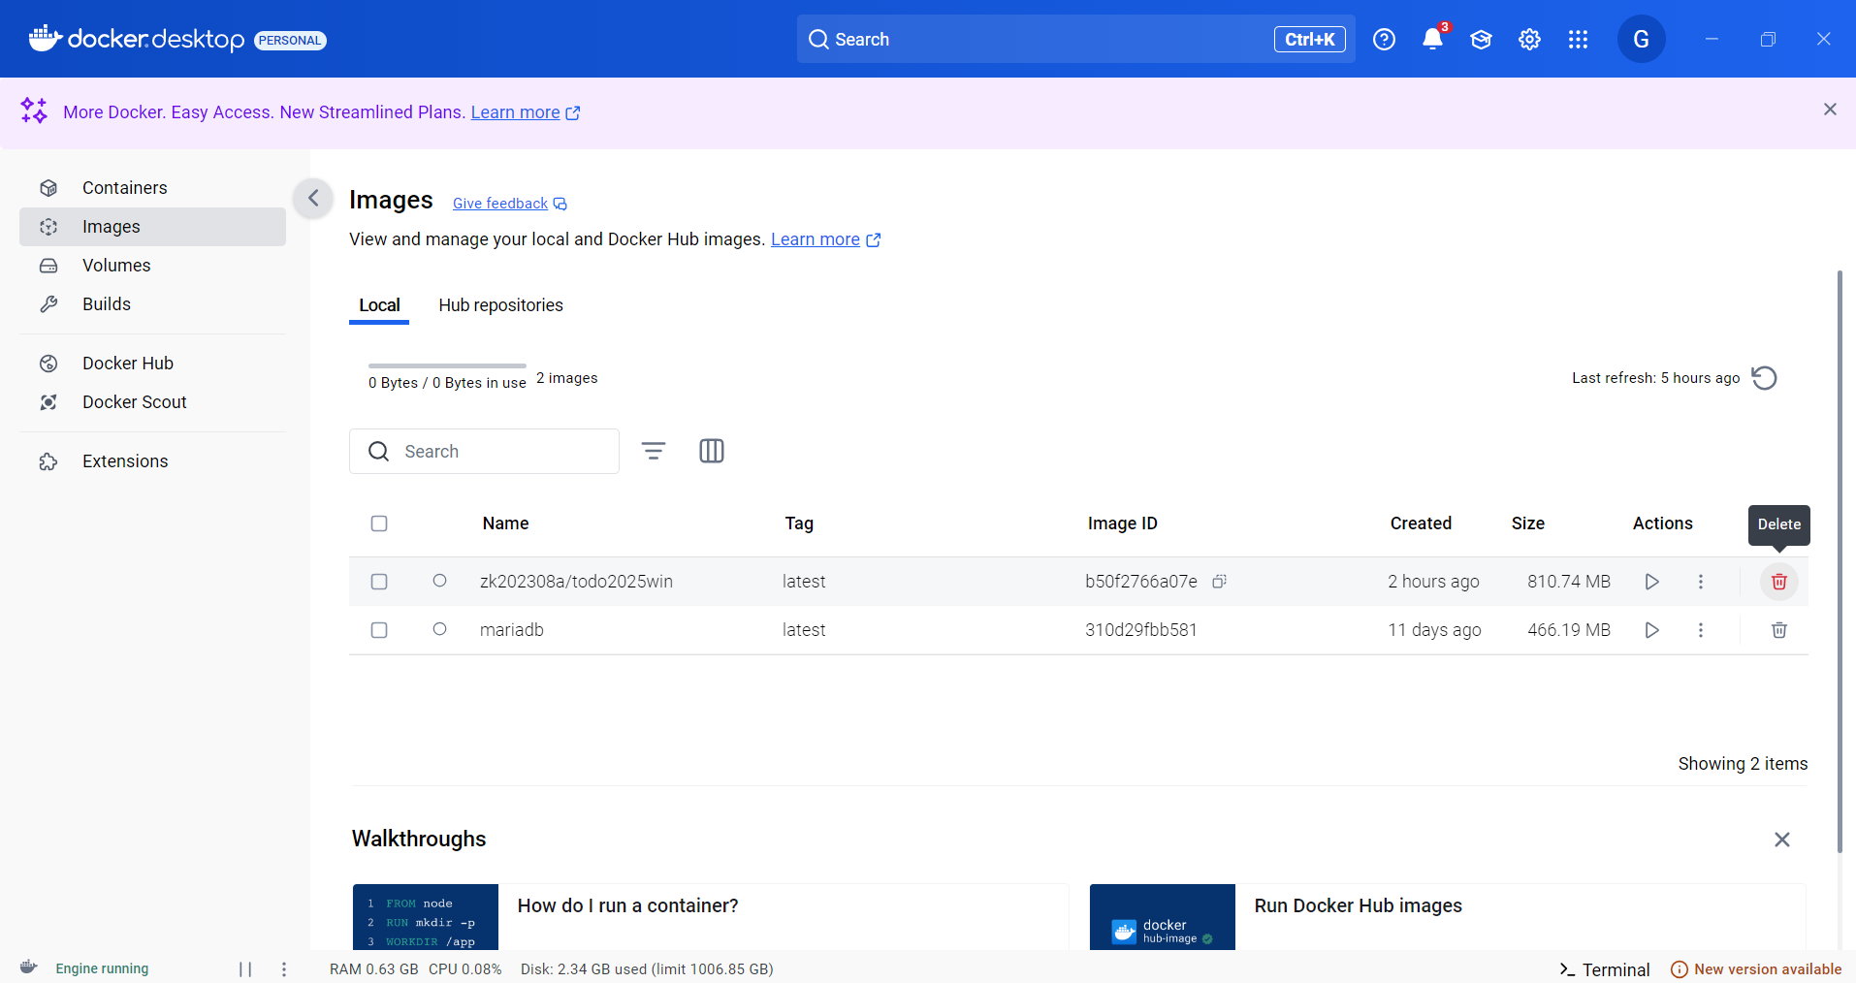
먼저 기존에 있던 걸 삭제해줄게 ~~
Container 삭제하고 그 다음 image 삭제해야 해 !

Slide 2
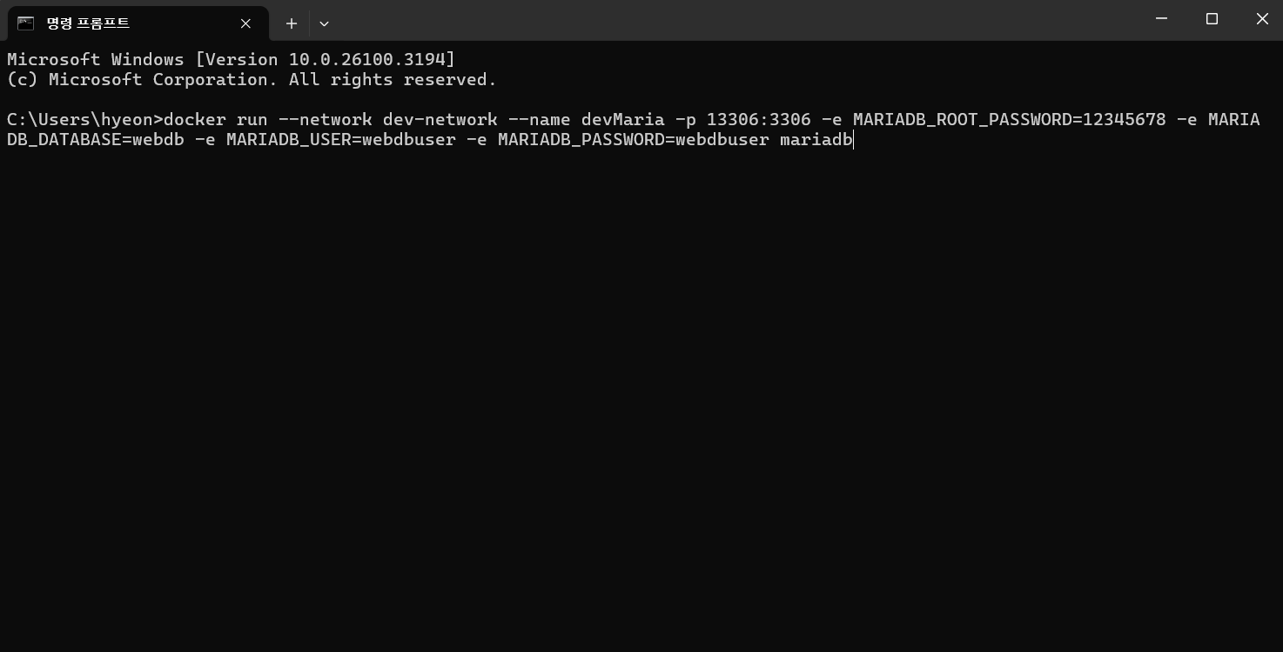
삭제를 다했으면 이제 도커에 DB를 설치할거야 ~~
명령 프롬프트 창을 띄워보자 !
docker run --network dev-network --name devMaria -p 13306:3306 -e MARIADB_ROOT_PASSWORD=12345678 -e MARIADB_DATABASE=webdb -e MARIADB_USER=webdbuser -e MARIADB_PASSWORD=webdbuser mariadb
입력 !

Slide 3
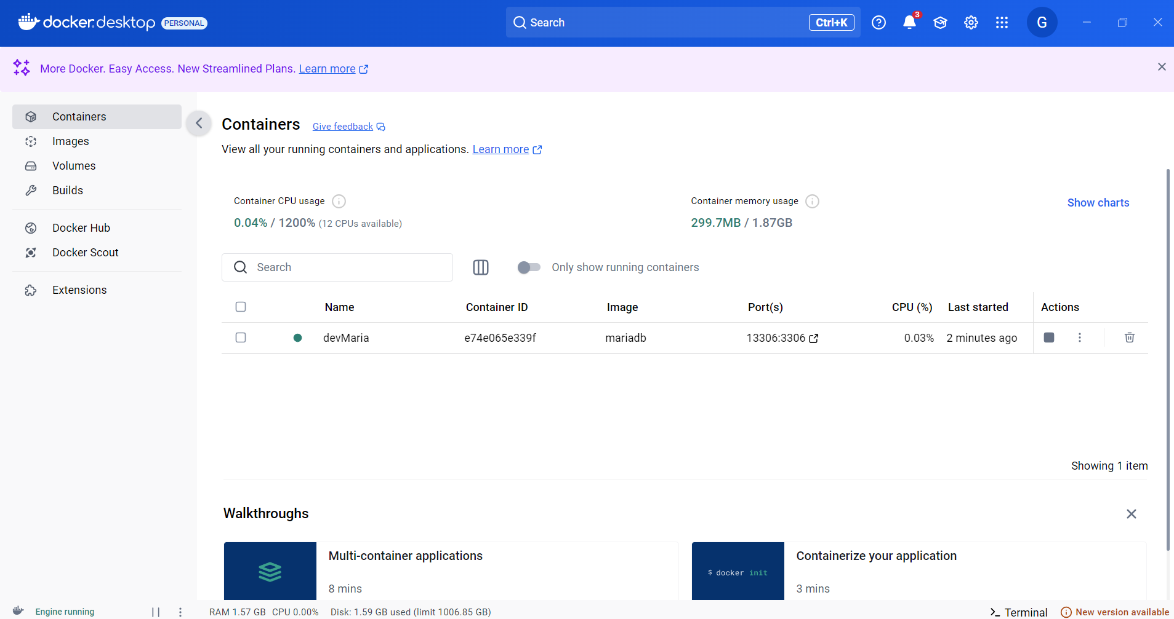
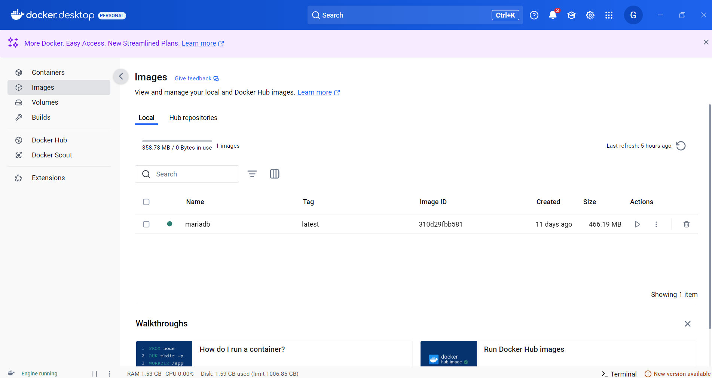
맞게 입력했다면 막 뭐가 설치되면서 docker desktop에는 이렇게 Maria DB가 보일거야 !

Slide 4
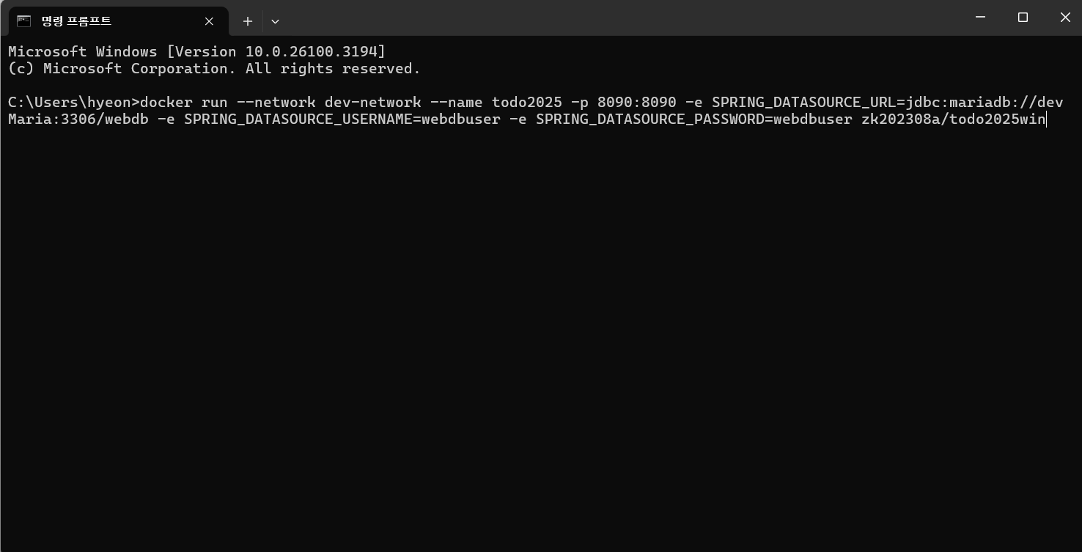
이제 도커에 todo Api를 띄워보자 !
docker run --network dev-network --name todo2025 -p 8090:8090 -e SPRING_DATASOURCE_URL=jdbc:mariadb://devMaria:3306/webdb -e SPRING_DATASOURCE_USERNAME=webdbuser -e SPRING_DATASOURCE_PASSWORD=webdbuser zk202308a/todo2025win
입력 !

Slide 5
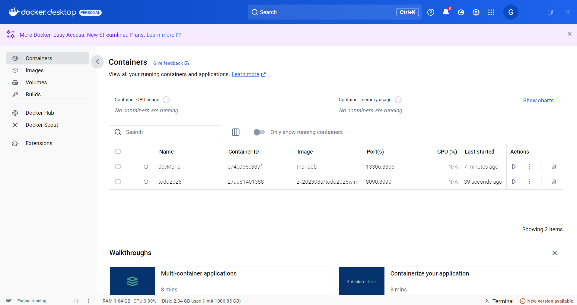

맞게 입력했다면 막 뭐가 설치되면서 docker desktop에는 이렇게 todo 2025가 보일거야 !

Slide 6
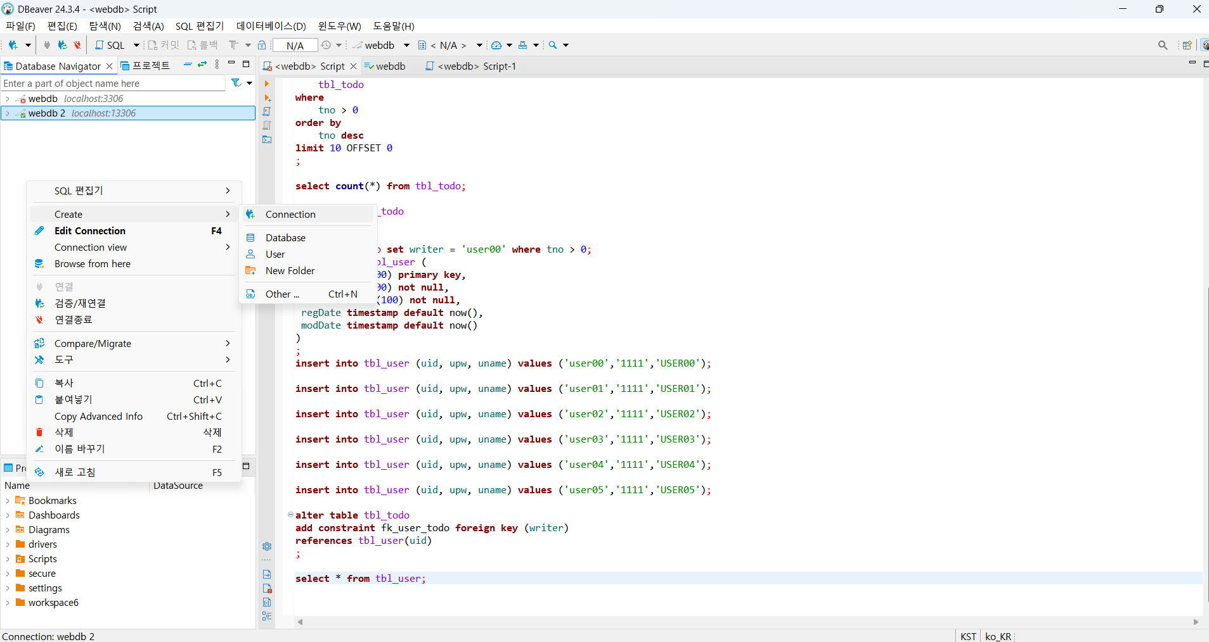
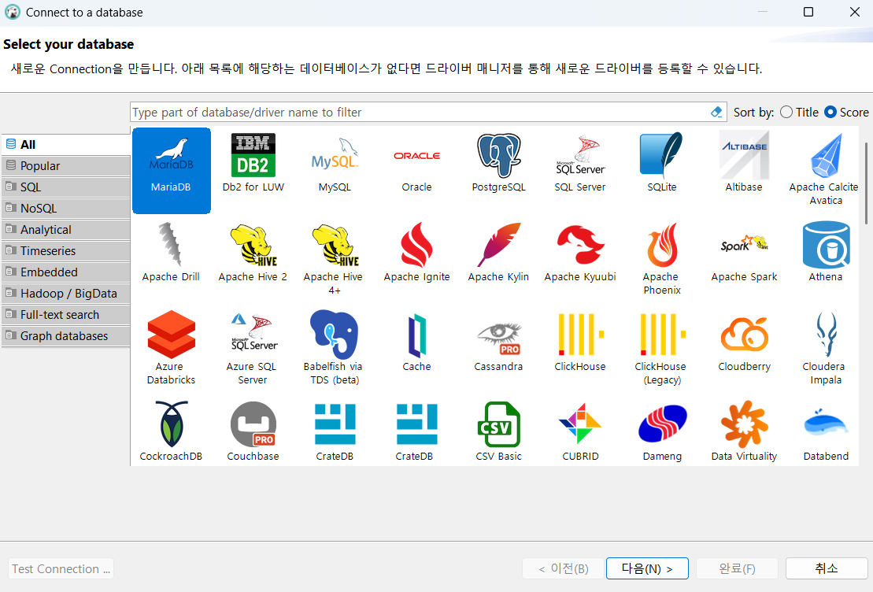
정상적으로 작동하는지 확인해볼까 ?
먼저 Dbeaver에서 create -> connection에 들어가서
MariaDB 선택 !

Slide 7
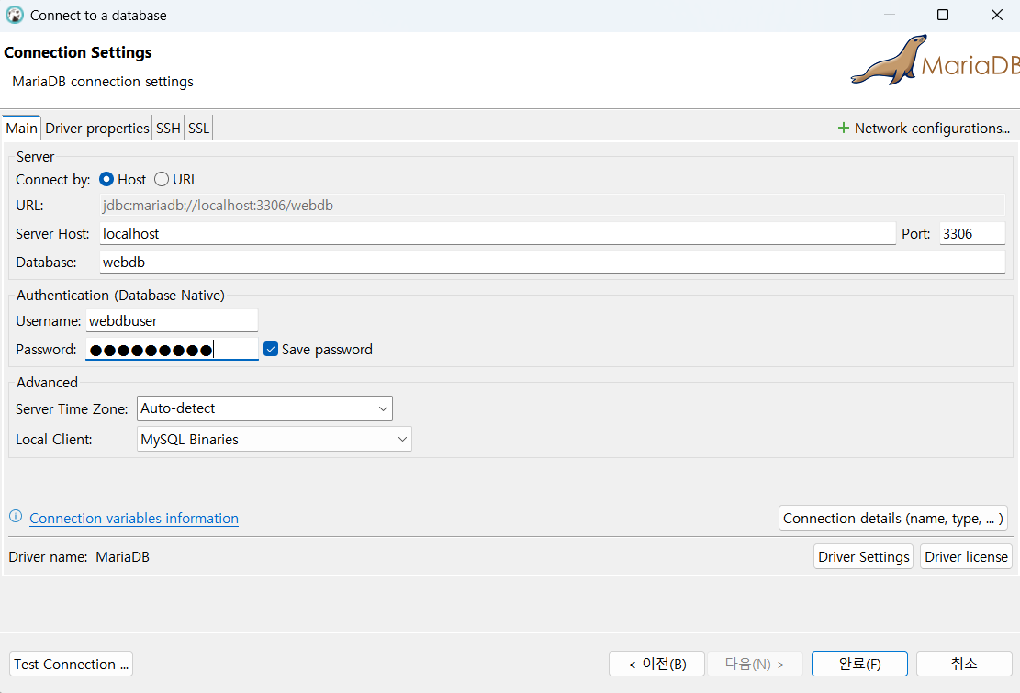
Webdb 입력 !
Webdbuser 입력 !
Password도 같아 !
Test connection
눌렀을 때
connect 뜨면 성공 !

Slide 8
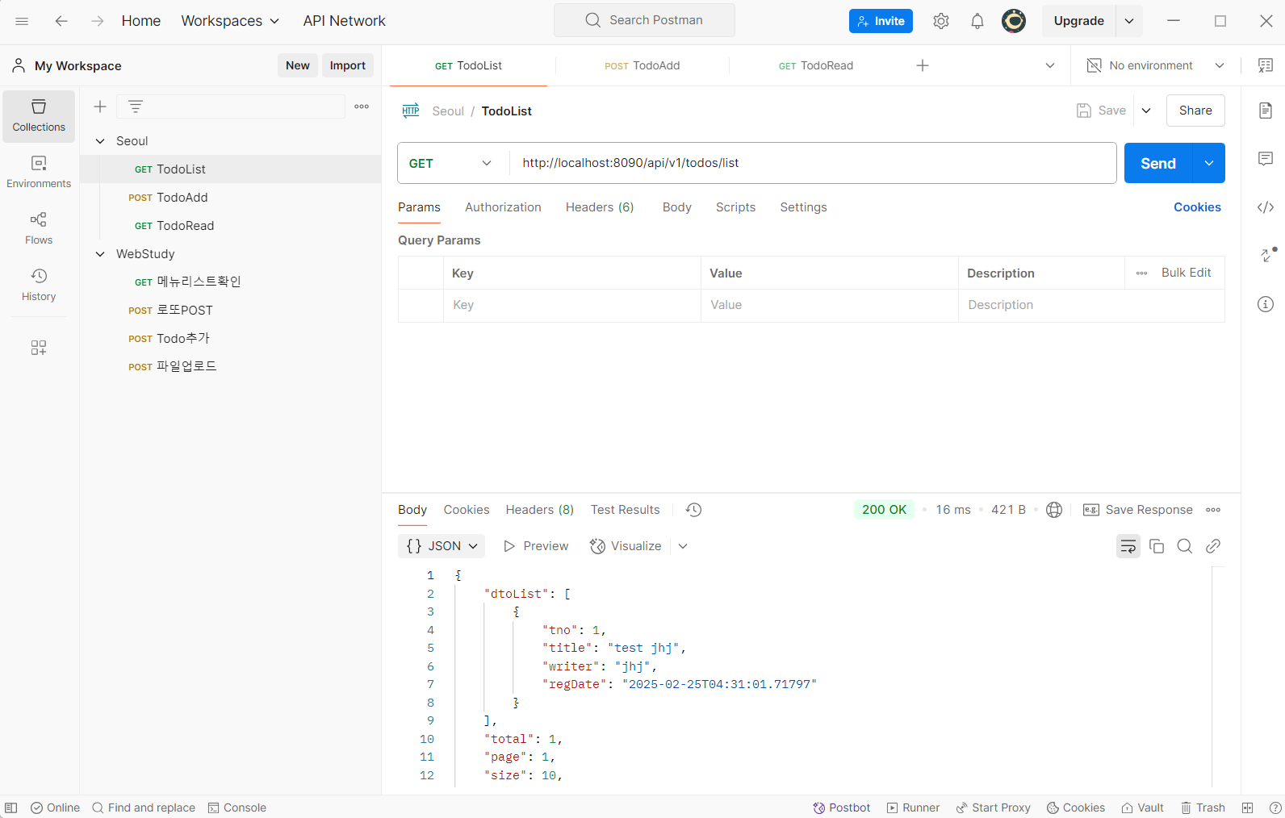
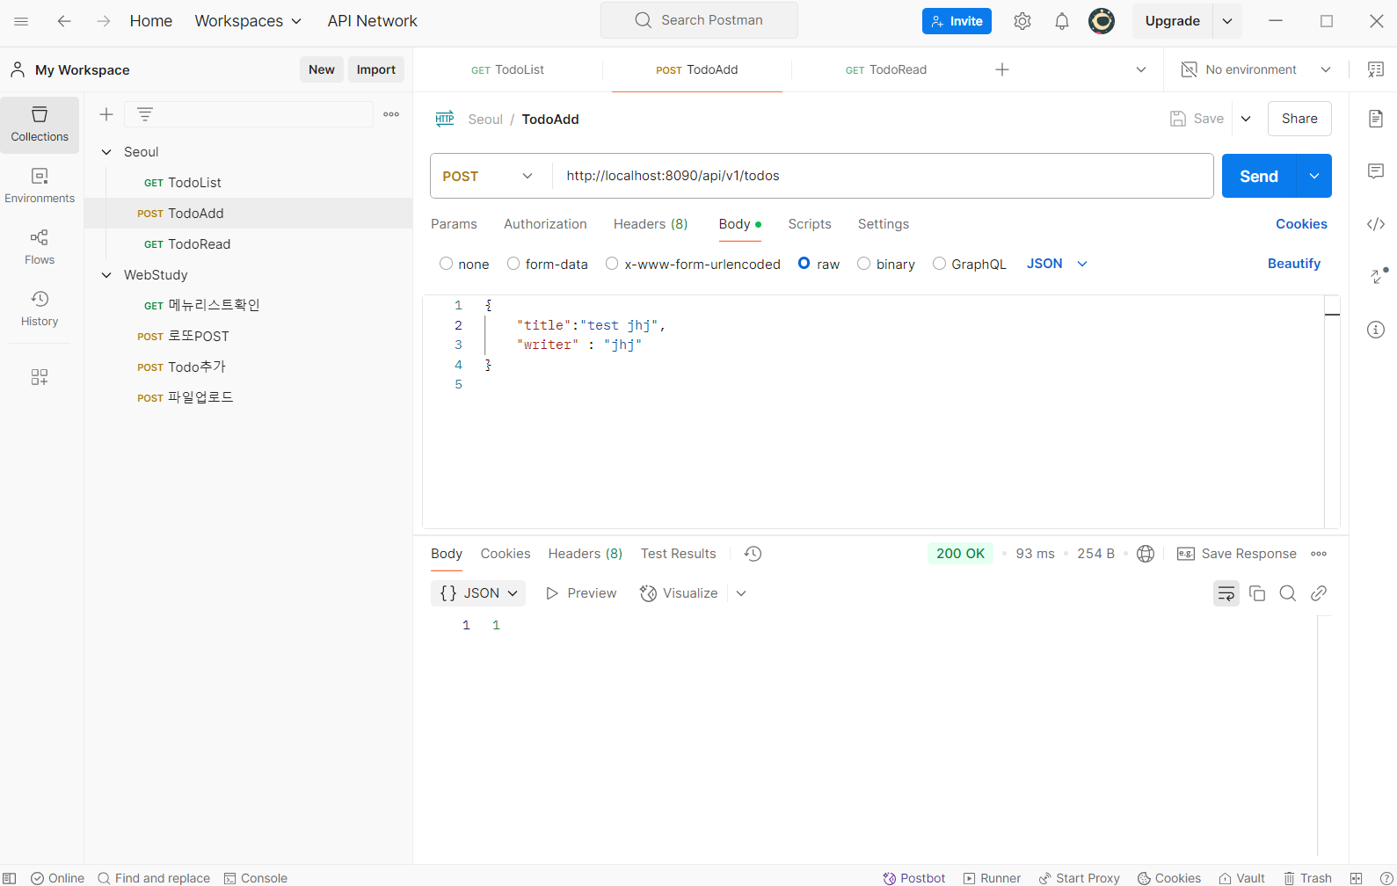
Dbeaver 셋팅이 완료되었으면 Postman을 켜보자 ~
GET/POST 로 보내지는지 확인 !

Slide 9
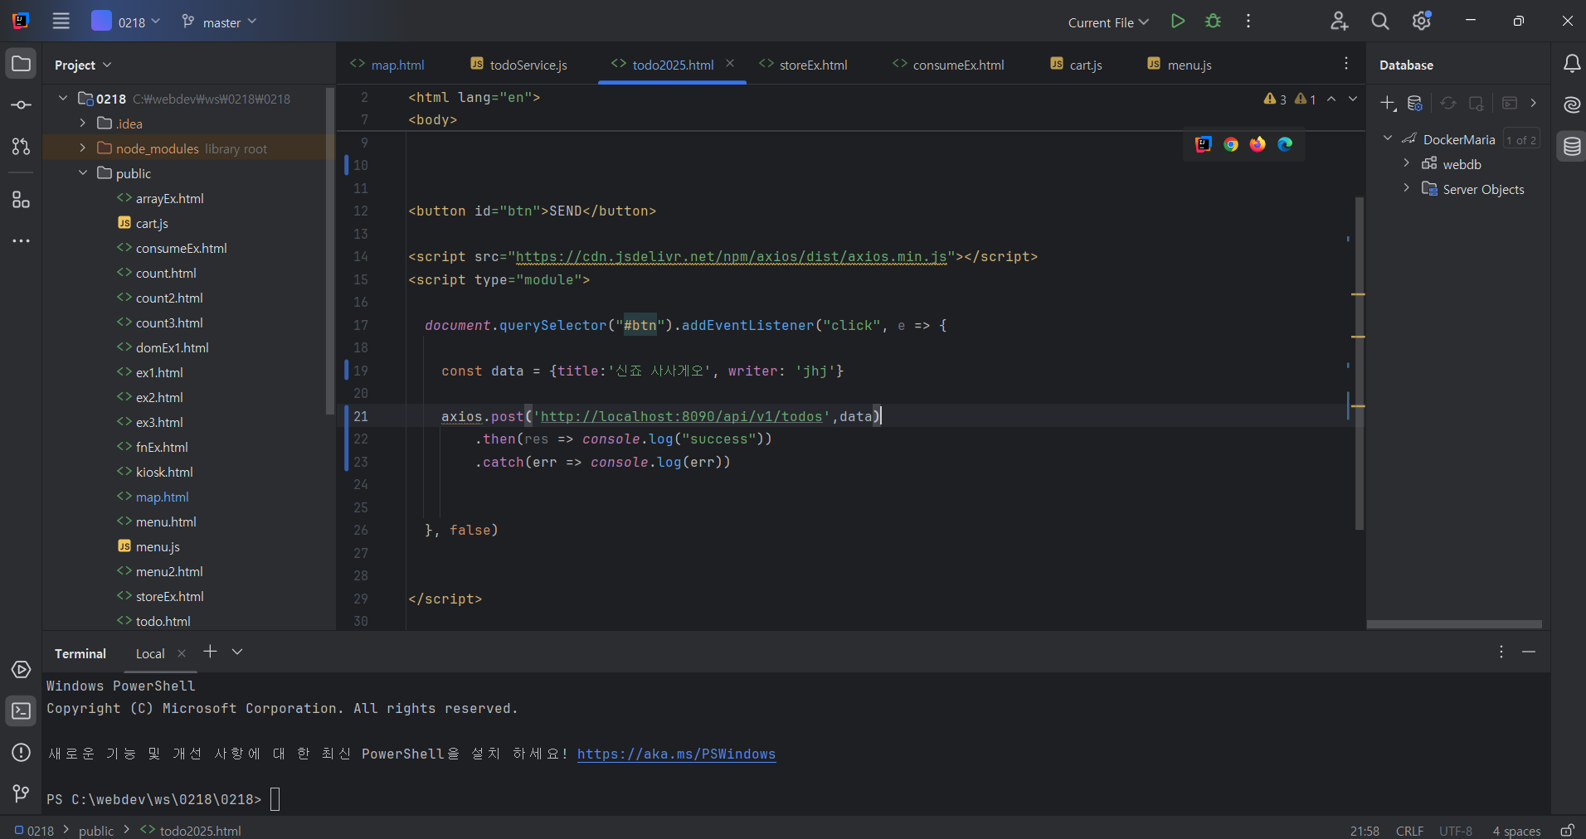
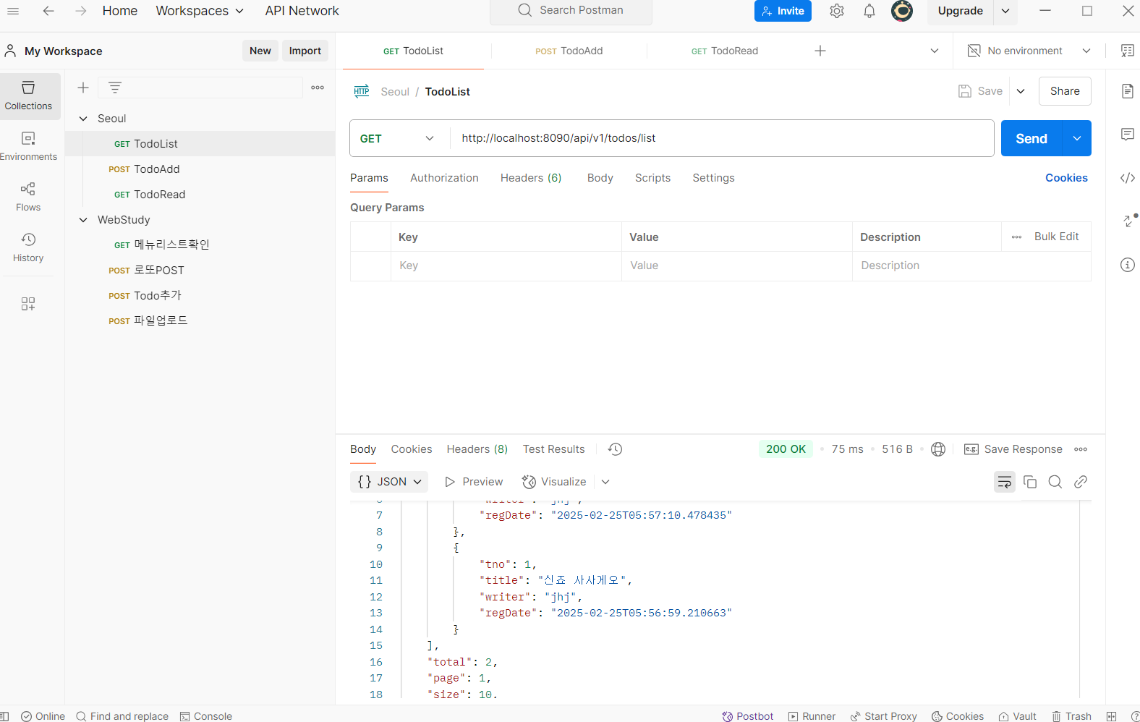
IntelliJ에 localhost로 해서 npm run dev 해주면 ~
요로케 ㅋㅋ ‘신죠 사사게요.’ 뜰거양 ㅋㅋ

Slide 10
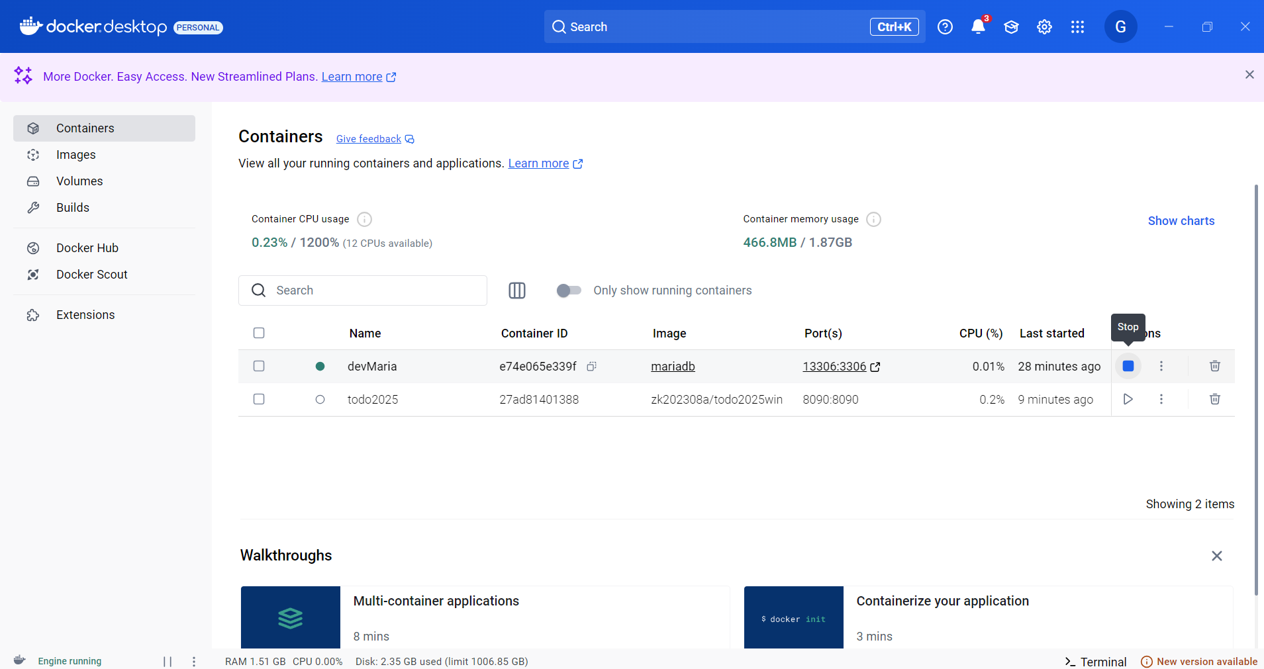
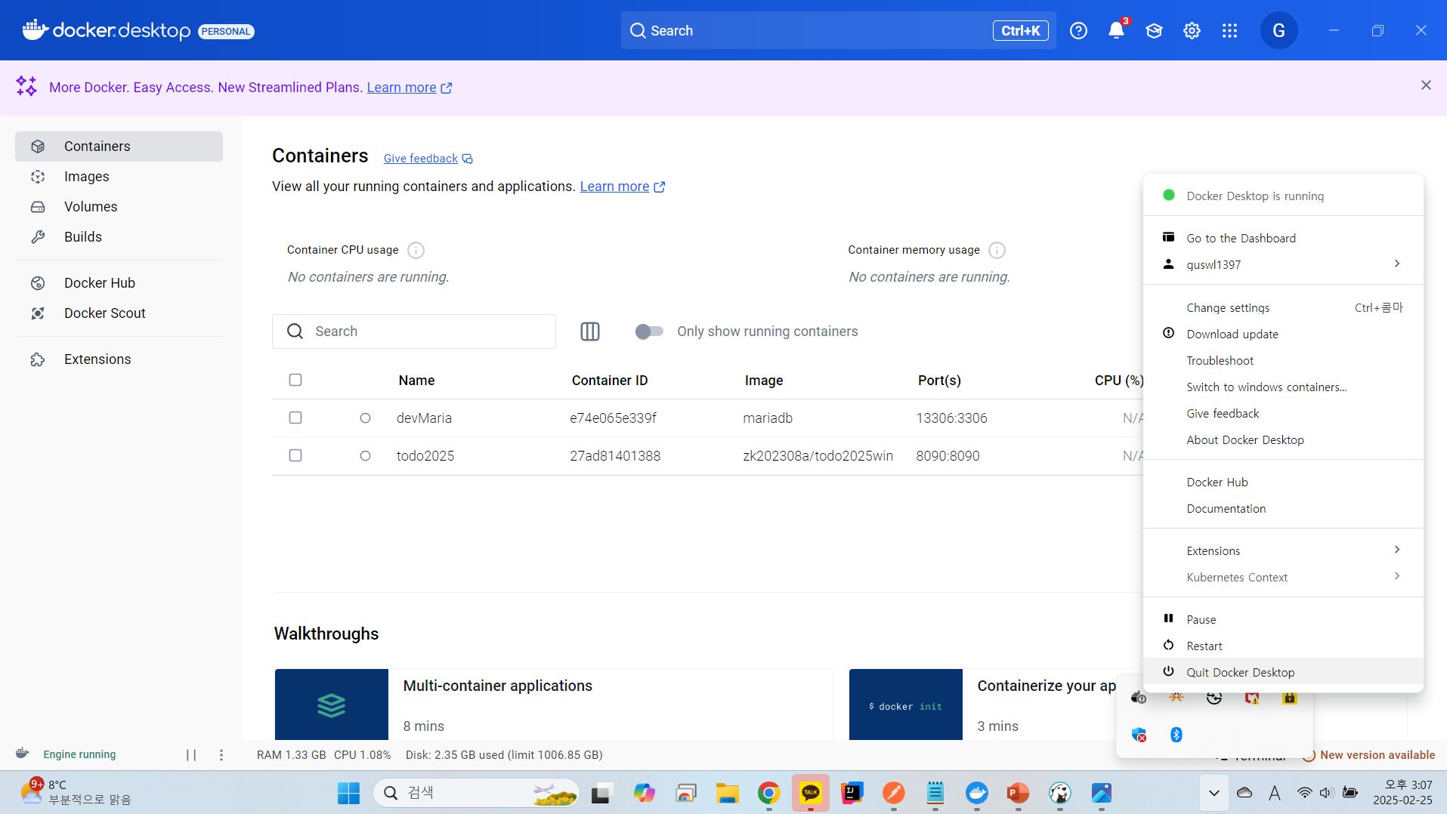
마지막으로 docker desktop 끄는 방법 알려줄겡 ~
먼저 containers 다 중지 시키고
밑에 ^ 표시를 눌러서 docker desktop running 우클릭
Quit Docker Desktop 클릭 !
끝 ! !

